Slide 1
Translation Project: blog management
参考： https://www.jianshu.com/p/e6662ca7e283

Slide 2
GitHub Pages 是什么？
GitHub Pages 可以被认为是用户编写的、托管在 GitHub 上的静态网页。

Slide 3
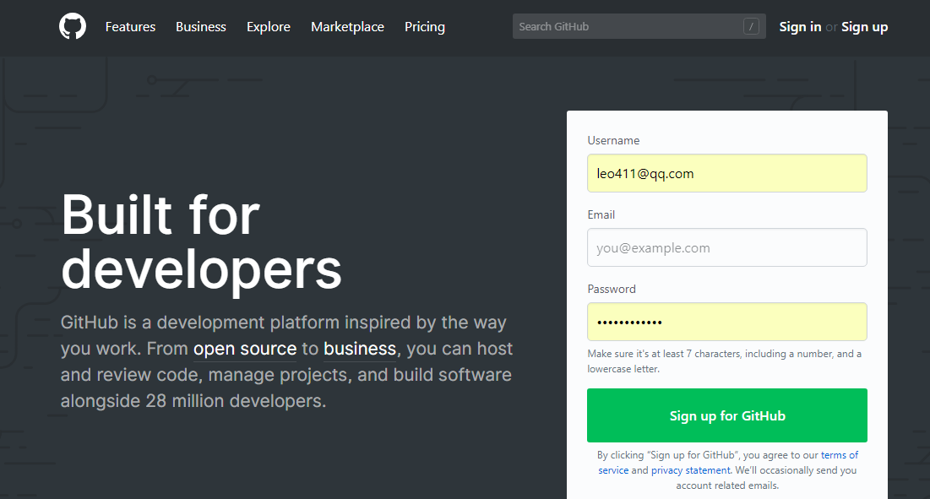
1. Github account
https://github.com/

Slide 4
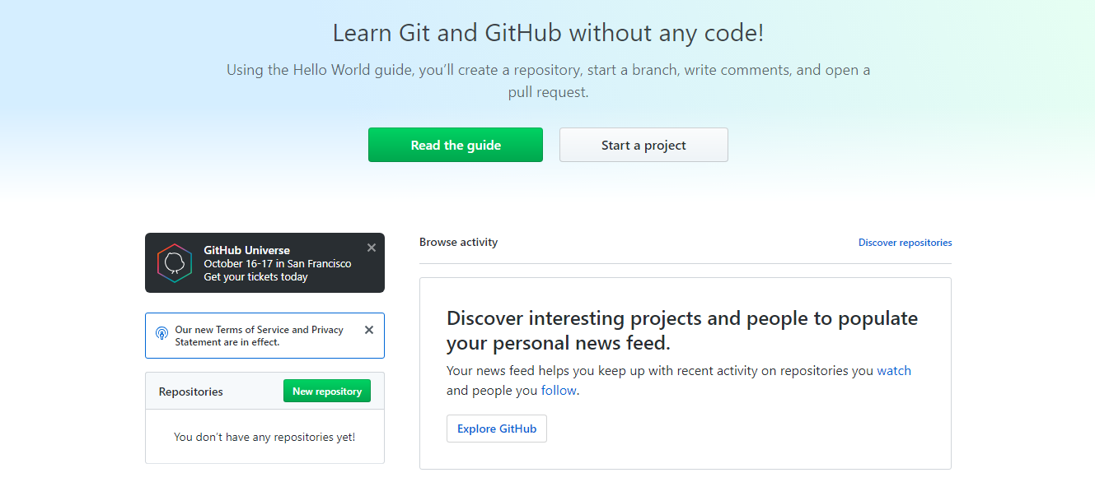
1.1 Github 首页

Slide 5
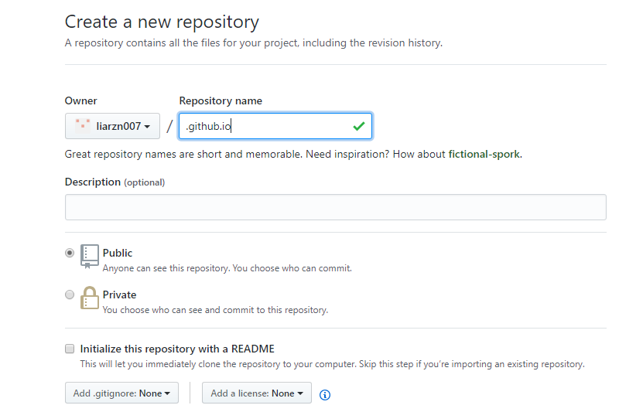
1.2 New Repository

Slide 7
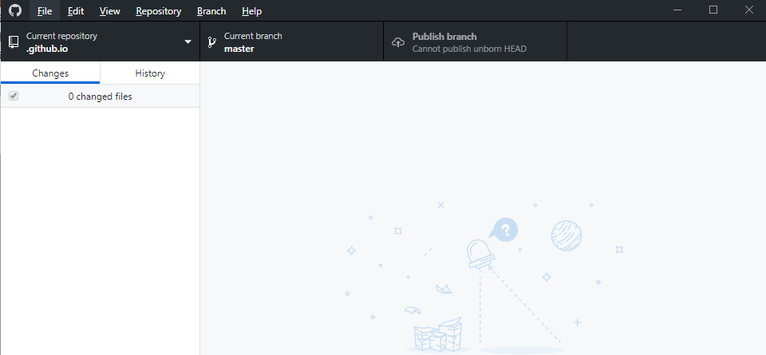
1.3
安装github desktop
Clone repository

Slide 8
2. 安装Nodejs
https://baike.baidu.com/item/node.js/7567977?fromtitle=nodejs&fromid=11244313&fr=aladdin

Slide 9
3.hexo
https://hexo.io/zh-cn/docs/index.html

Slide 10
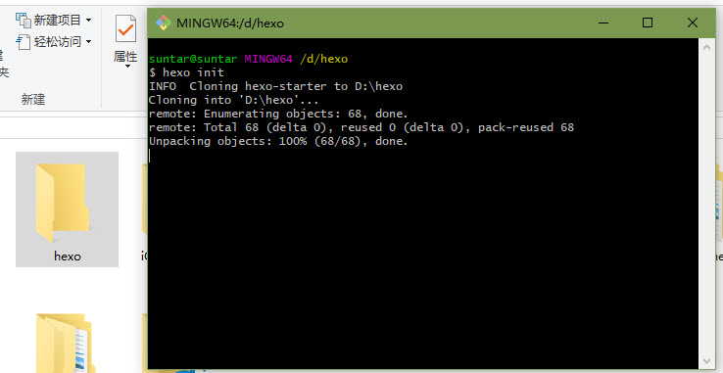
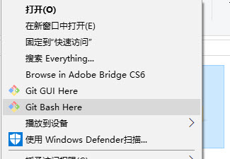
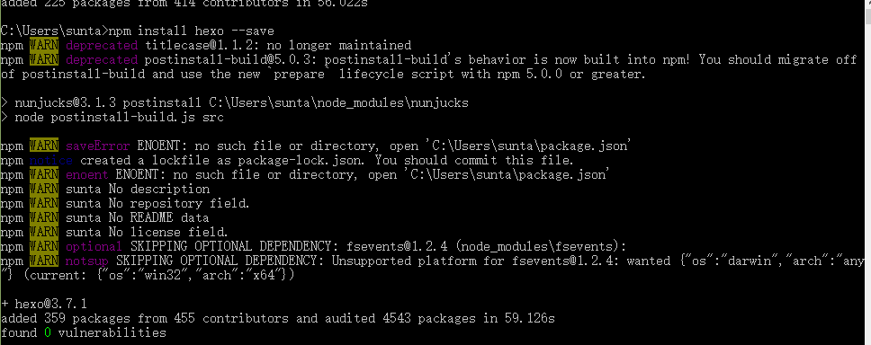
3. hexo
创建文件夹hexo
win+R或者单机菜单->运行，输入cmd
3.在命令行中输入npm install hexo-cli -g，如果显示报错“没有这个指令”，请点击这个网站看第五点，配置nodeJs全局环境。前面的命令安装完成后，再次输入npm install hexo --save，等待安装完成。
4.第三步完成后，找到你的hexo文件夹，鼠标右键单击你的hexo文件夹，选择Git Bash Here(一般安装时默认配置了)，如果你鼠标右键单击后没有Git Bash Here，请你在注册表自主修改鼠标右键出现的命令

Slide 11
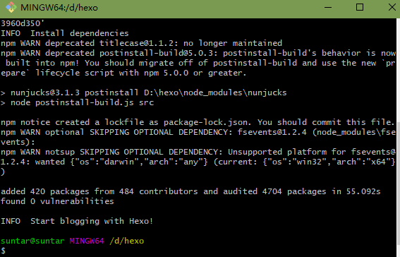
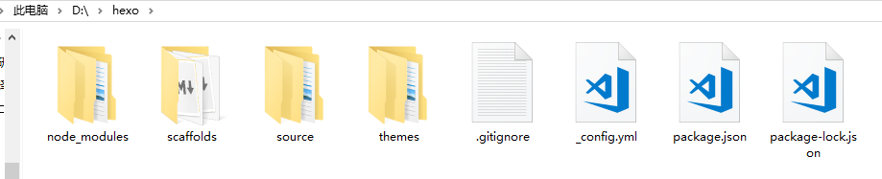

Slide 12
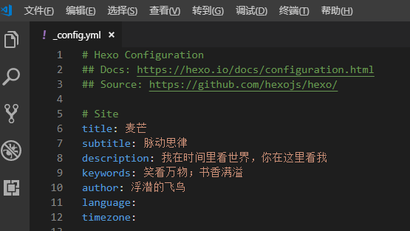
5.本地浏览
1.修改一些你的博客名字、描述、作者等，修改后的效果大家可以看看。同时大家可以修改自己的主题，更多主题点击这里。修改主题就修改_config.yml里面的theme。更多关于其他配置信息修改请点击这里访问hexo官方文档。【在_config.yml文档修改所有信息都要注意，冒号后面一定要有一个空格！冒号后面一定要有一个空格！冒号后面一定要有一个空格！重要的事情说三遍！】

Slide 13
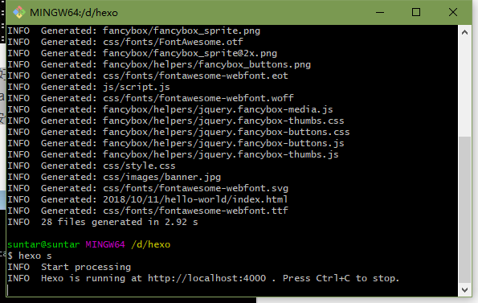
5.本地浏览
2.鼠标右键单击你的hexo文件夹，选择Git Bash Here，进入Git命令页面，输入hexo g
3.然后输入hexo s，启动本地服务器，好了，你可以在你电脑的服务器看到你的博客了。请打开你的浏览器，输入http://localhost:4000/，你就看到你的博客样子啦。停止你的本地服务器，你可以在Git命令页面按住Ctrl+C来停止。

Slide 14
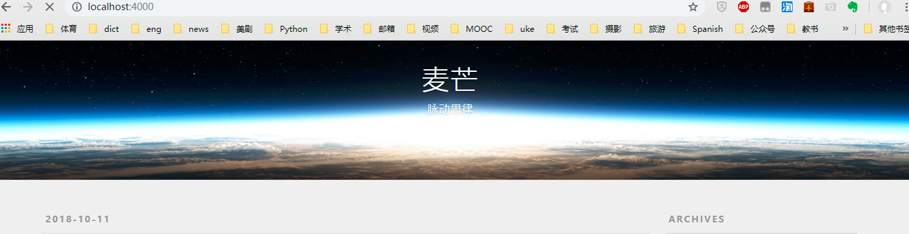

Slide 15
只差一步就大功告成啦！

Slide 16
6.把博客挂到网上去

Slide 17
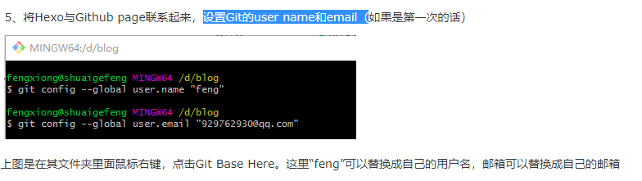
6.Hexo与github关联
设置Git的user name和email

Slide 18
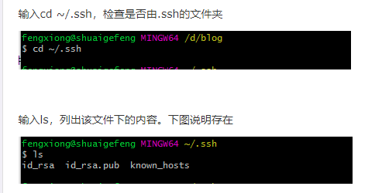
6.Hexo与github关联

Slide 19
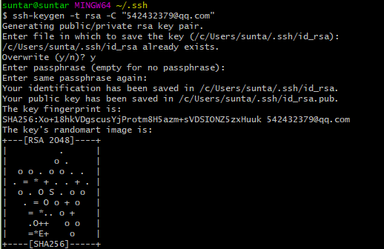
6.Hexo与github关联
输入ssh-keygen -t rsa -C “542432379@qq.com”，连续三个回车，生成密钥，最后得到了两个文件：id_rsa和id_rsa.pub（默认存储路径是：C:\Users\Administrator\.ssh）。

Slide 20
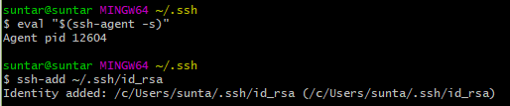
6.Hexo与github关联
输入eval "$(ssh-agent -s)"，添加密钥到ssh-agent
再输入ssh-add ~/.ssh/id_rsa，添加生成的SSH key到ssh-agent

Slide 21
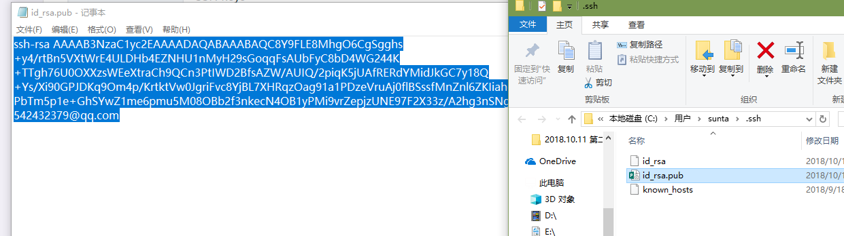
6.Hexo与github关联
复制ssh

Slide 22
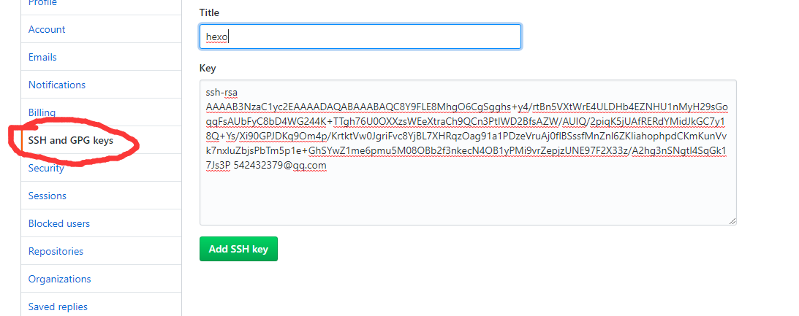
6.Hexo与github关联
登录Github，点击头像下的settings，添加ssh

Slide 23
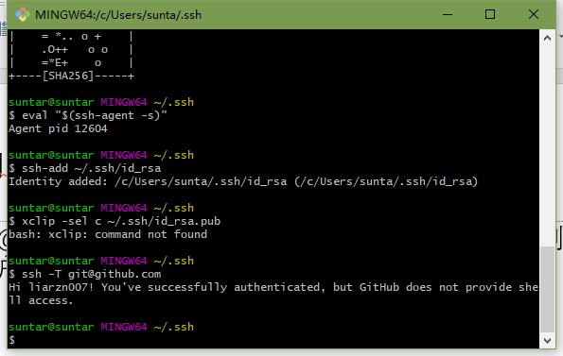
6.Hexo与github关联
输入ssh -T git@github.com，测试添加ssh是否成功。如果看到Hi后面是你的用户名，就说明成功了

Slide 24
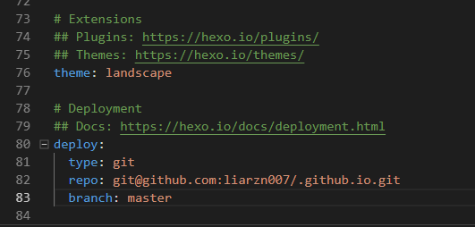
6.Hexo与github关联
还是打开你的_config.yml文档，将最下面的内容修改一下，type改成git，repo就是我们前面说到的下载安装github的第四点所复制下来的东西。听不懂？看图：

Slide 25
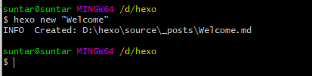
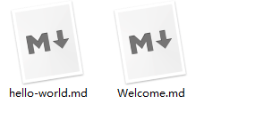
7.新建一篇博客

Slide 26
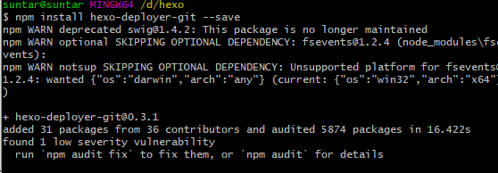
8.部署
在生成以及部署文章之前，需要安装一个扩展：npm install hexo-deployer-git --save

Slide 27
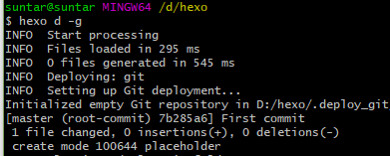
8.部署

Slide 28
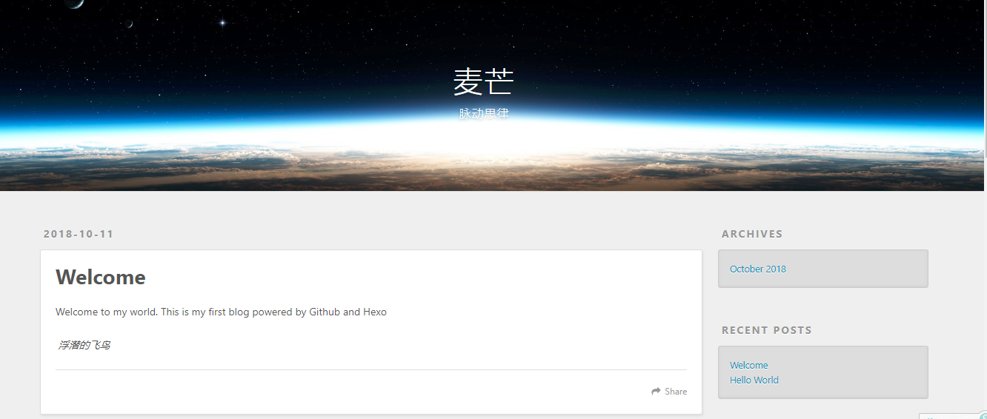
大功告成！
https://liarzn007.github.io/

